Slide 2
Inhoud van de presentatie
1
Introductie
2
…….. Reddingsbrigade
3
Hoe veilig is het in ……?
4
Tips van de lifeguards
5
De Waterveiligheidscode

Slide 3
Introductie
Naam: ……
Instructeur en lifeguard bij de ….. Reddingsbrigade

Slide 4
….. Reddingsbrigade
Opgericht in 19..
StrandVeiligheid ……

Slide 5
…….. Reddingsbrigade
Zwemles in De/ het ………….

Slide 6
……… Reddingsbrigade
Levensreddende EHBO

Slide 7
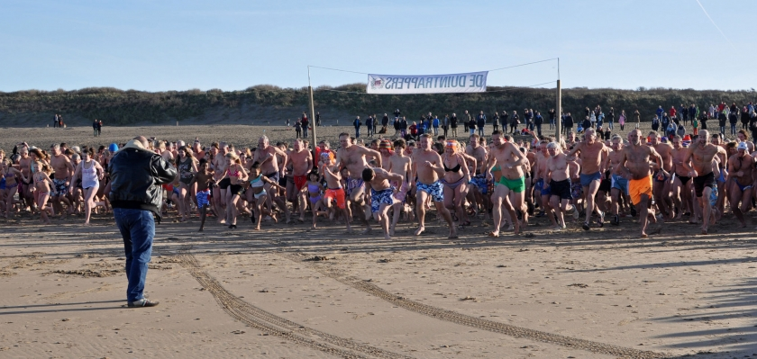
……….. Reddingsbrigade
Evenementen

Slide 8
………. Reddingsbrigade
Strandbewaking

Slide 9
………… Reddingsbrigade
Toezicht

Slide 10
………… Reddingsbrigade
EHBO

Slide 11
……… Reddingsbrigade
Op het Strand

Slide 12
………… Reddingsbrigade
In zee

Slide 13
Hoe veilig is het in ………?
In ………. zijn veel plekken met water. Je komt er iedere dag wel langs. Wie kent een plek in de buurt die risicovol is?

Slide 14
Hoe veilig is het in …….?

Slide 15
Hoe veilig is het in ……..?

Slide 16
Hoe veilig is het in …….?

Slide 17
Hoe veilig is het in ………?

Slide 18
Hoe veilig is het in ………?

Slide 20
Tips van de lifeguards
Ga nooit verder dan je kunt staan
Zwem bij de rood-gele vlaggen

Slide 21
Tips van de lifeguards
QUIZ: Welke vlag wappert er?
Zwemgebied
Watersportgebied
Kind gevonden
Gevaarlijk zwemmen!
Verboden te zwemmen!
Drijvende voorwerpen verboden

Slide 22
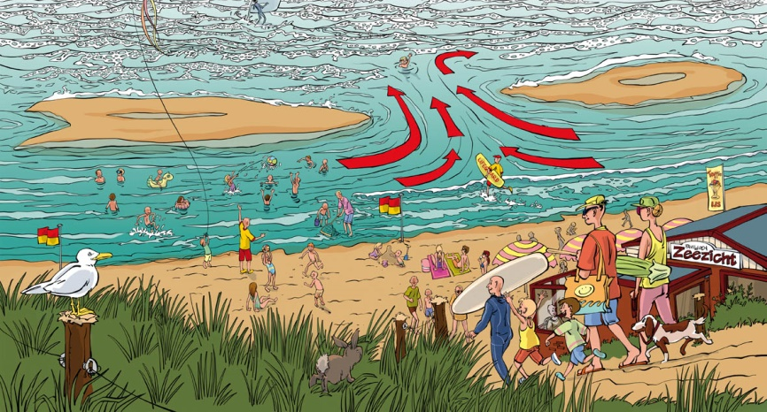
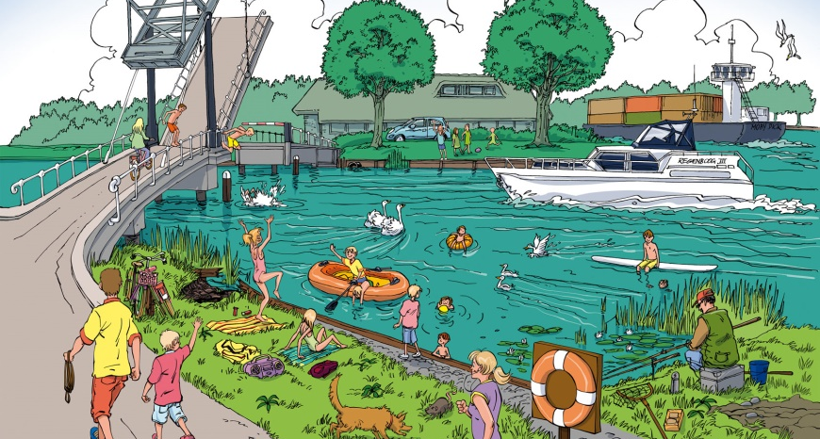
De waterveiligheidscode
1. Let op de gevaren:
Doe in de buurt van water altijd extra voorzichtig, wees voorbereid
Weet welke gevaren er zijn bij de verschillende waterlocaties

Slide 23
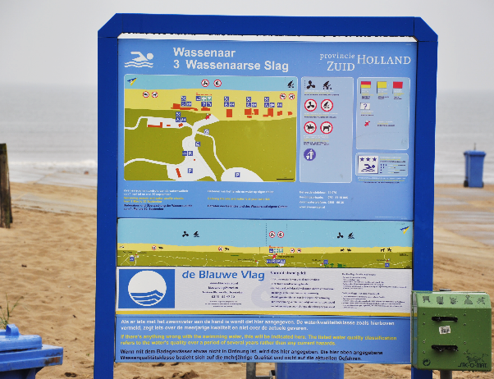
De waterveiligheidscode
2. Volg veiligheidsadviezen op:
Kies voor een zwemplaats waar toezicht aanwezig is
Kijk rond naar waarschuwingsborden of vlaggen
Vraag de toezichthouder zo nodig om aanvullend advies

Slide 24
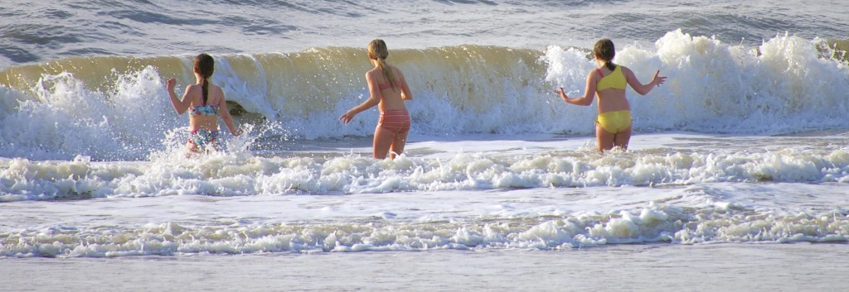
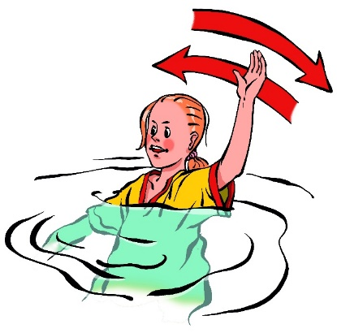
De waterveiligheidscode
3. Ga met een vriend zwemmen:
Als je alleen gaat is er niemand die je kan helpen, ga je met meerdere dan is het veiliger
Weet wat je moet doen mocht je in problemen komen (adem rustig en trek aandacht van de kant)

Slide 25
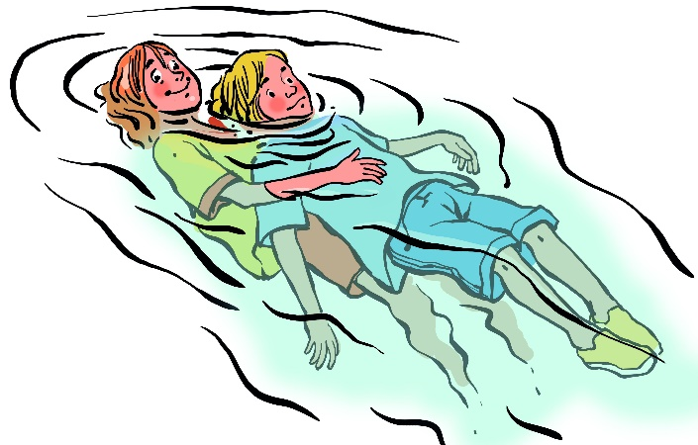
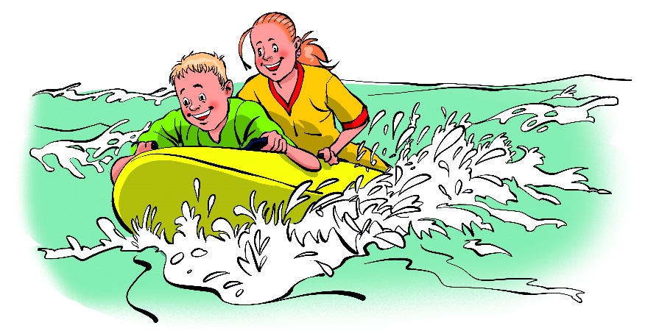
De waterveiligheidscode
4. Leer zwemmend redden!
Zaterdag 28 mei workshop Jonge Redders in het Sterrenbad Wassenaar

Slide 26
Colofon
WATERVEILIG is een initiatief van:
Vragen?
Koninklijke Nederlandse Redding Maatschappij
Koninklijke Nederlandse Bond tot het Redden van Drenkelingen

